Slide 1
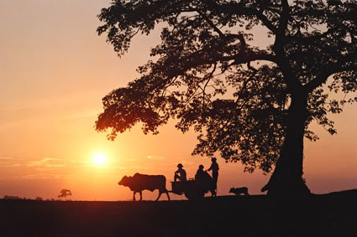
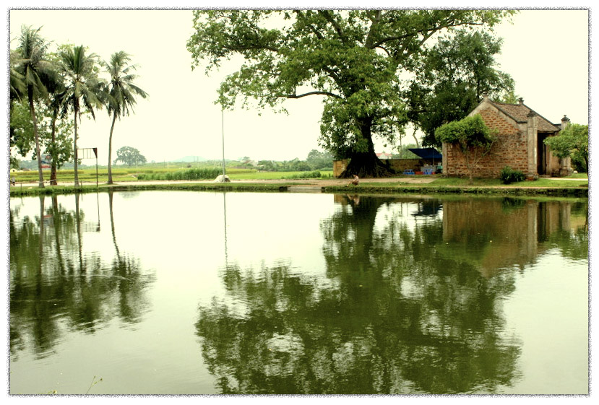
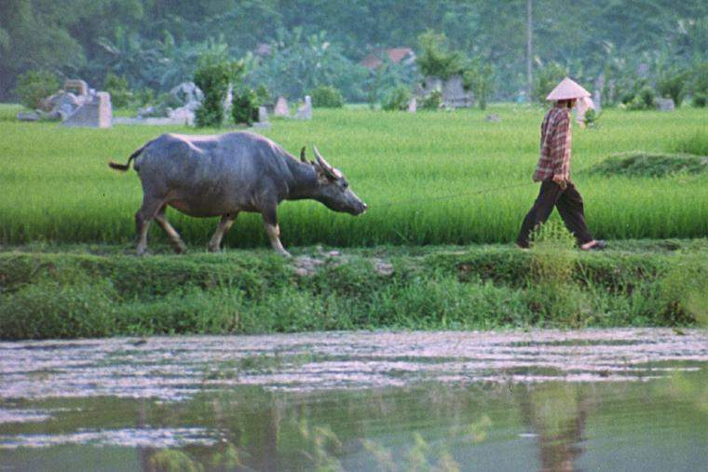
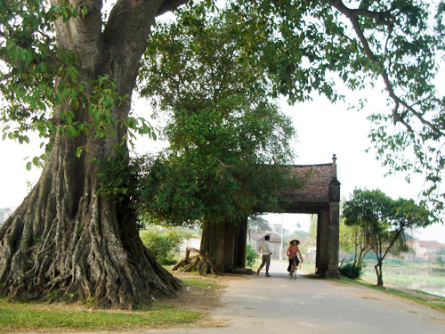
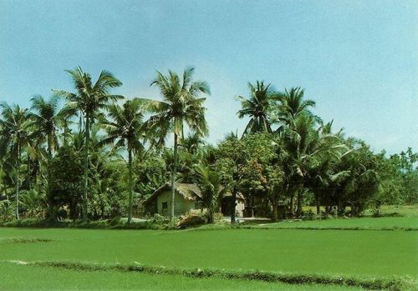
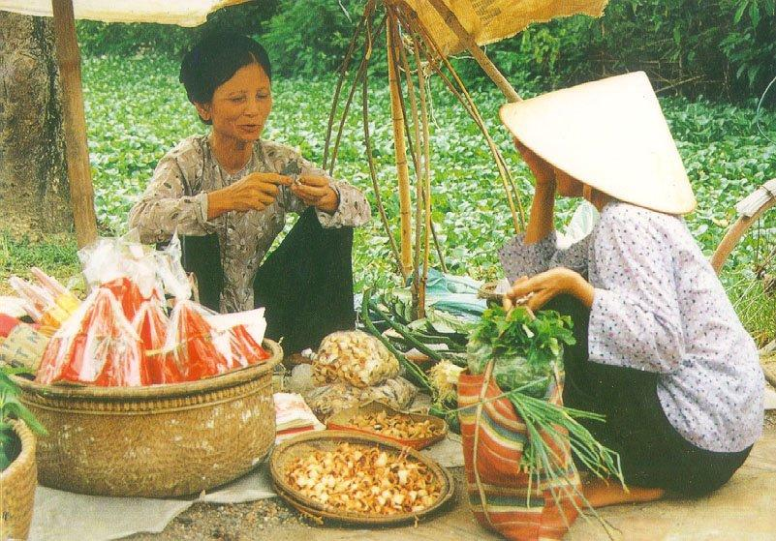
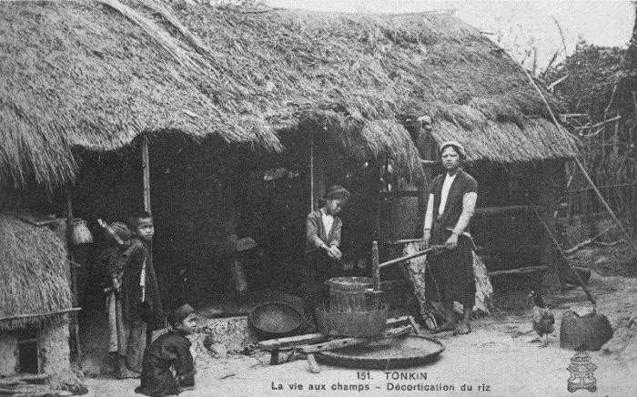
Bài hát: Quê hương

Slide 2
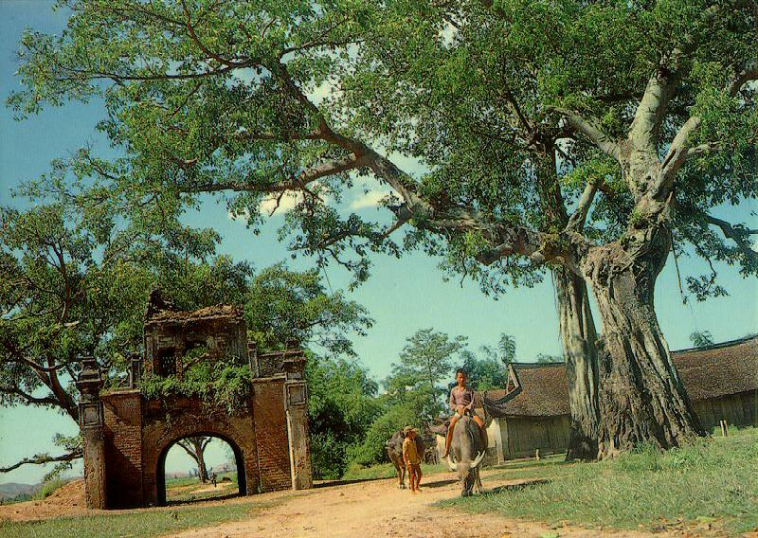
ĐỌC HIỂU VĂN BẢN
LÀNG
(Kim Lân)

Slide 3
Văn bản: LÀNG (Trích)
Kim Lân
I. TÌM HIỂU CHUNG
1. Tác giả.
Qua đọc và tìm hiểu ở nhà, hãy sẻ những hiểu biết của em về tác giả của văn bản “Làng”?

Slide 4
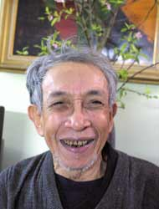
Văn bản: LÀNG (Trích)
Kim Lân
Tiết
60, 61, 62
I. TÌM HIỂU CHUNG
- Tên khai sinh là Nguyễn Văn Tài, quê ở Bắc Ninh.
1. Tác giả.
- Chuyên viết truyện ngắn và đã có sáng tác đăng báo từ trước CM tháng Tám.
- Đề tài chính: sinh hoạt nông thôn và cảnh ngộ người nông dân
Tác phẩm: + một số truyện đăng báo trước CM tháng Tám.
+ Tập truyện “Nên vợ nên chồng”(1955) và “Con chó xấu xí” (1962).
Giải thưởng: Giải thưởng Nhà nước về văn học nghệ thuật - Năm 2001.
KIM LÂN (1920 -2007)

Slide 5
Văn bản: LÀNG (Trích)
Kim Lân
Tiết
60, 61, 62
I. TÌM HIỂU CHUNG
1. Tác giả.
2. Văn bản.
a. Xuất xứ.
- Truyện ngắn “Làng”:
+ Thời điểm sáng tác: thời kì đầu cuộc kháng chiến chống Pháp.
+ Đăng lần đầu trên báo “Văn nghệ số1”năm 1948.
- Văn bản “Làng”: được trích từ truyện ngắn trên.

Slide 6
Văn bản: LÀNG (Trích)
Kim Lân
Tiết
60, 61, 62
I. TÌM HIỂU CHUNG
YÊU CẦU ĐỌC
Đọc to, rõ ràng, phân biệt ngôn ngữ tự sự (ngôn ngữ kể chuyện) với ngôn ngữ nhân vật.
Chú ý thể hiện giọng điệu chất phác mang tính khẩu ngữ của các nhân vật trong truyện, đặc biệt các đoạn đối thoại và độc thoại nội tâm của nhân vật ông Hai khi nghe tin làng Chợ Dầu theo Tây.
1. Tác giả.
2. Văn bản.
a. Xuất xứ.
b. Đọc – Tóm tắt văn bản.

Slide 7
Văn bản: LÀNG (Trích)
Kim Lân
Tiết
60, 61, 62
Văn bản kể về ông Hai – một lão nông quê ở làng chợ Dầu, phải rời làng đi tản cư khi cuộc kháng chiến chống Pháp của dân tộc bùng nổ⁽¹⁾. Ở nơi tản cư, ông luôn nhớ làng và thường ra phòng thông tin huyện nghe tin tức về cuộc kháng chiến, về làng của mình⁽²⁾. Một hôm, ông nghe tin làng chợ Dầu theo Tây từ những người tản cư mới lên⁽³⁾. Ông mất ăn mất ngủ và chẳng dám đi đâu⁽⁴⁾. Bà chủ nhà biết tin đã có ý đuổi, không cho gia đình ông trọ nữa⁽⁵⁾. Cùng đường, ông định đưa vợ con trở về làng nhưng lại thôi vì làng đã theo Tây⁽⁵⁾. Buồn khổ, bế tắc ông tâm sự với đứa con út để giãi bày lòng mình với làng quê, với đất nước⁽⁶⁾. Và rồi cái tin làng chợ Dầu theo Tây được cải chính, ông Hai chạy khắp nơi khoe tin nhà mình bị Tây đốt và cùng tinh thần kháng chiến của làng⁽⁷⁾.
I. TÌM HIỂU CHUNG
TÓM TẮT VĂN BẢN
SV1: Ông Hai ở nơi tản cư nhớ về làng chợ Dầu
SV2: Ông Hai nghe tin làng chợ Dầu theo Tây:
+ Ông Hai khi nghe tin
+ Khi bà chủ nhà biết tin
+ Ông Hai trò chuyện với con
SV3: Cái tin làng chợ Dầu theo Tây được cải chính
1. Tác giả.
2. Văn bản.
a. Xuất xứ.
b. Đọc – Tóm tắt văn bản.

Slide 8
Văn bản: LÀNG (Trích)
Kim Lân
Tiết
60, 61, 62
THẢO LUẬN NHÓM BÀN (3 PHÚT) Nhiệm vụ: Xác định các yếu tố sau
- PTBĐ:
- Ngôi kể:
- Nội dung kể:
- Nhân vật
- Đề tài:
- Trình tự kể.
- Mạch truyện.
- Bố cục
I. TÌM HIỂU CHUNG
1. Tác giả.
2. Văn bản.
a. Xuất xứ.
b. Đọc – Tóm tắt văn bản.
c. Cấu trúc văn bản.

Slide 9
Văn bản: LÀNG (Trích)
Kim Lân
c. Cấu trúc văn bản
- PTBĐ: | Tự sự kết hợp miêu tả và biểu cảm.
- Ngôi kể: | Ngôi thứ ba.
- Nội dung kể: | Ông Hai những ngày rời làng đi tản cư.
- Nhân vật: | Ông Hai, bà Hai, bé Húc, những người tản cư…
- Đề tài: | Hình ảnh người nông dân Việt Nam trong kháng chiến chống Pháp.
- Trình tự kể. | Trình tự thời gian.
- Mạch truyện. | Phát triển theo diễn biến tâm lí nhân vật chính: ông Hai.
- Bố cục | Ba phần: P1: Từ đầu đến: Như múa cả lên, vui quá. P2: Tiếp đến: vợi đi được đôi phần. P3: Còn lại.
Tiết
60, 61, 62
I. TÌM HIỂU CHUNG
1. Tác giả.
2. Văn bản.
a. Xuất xứ.
b. Đọc – Tóm tắt văn bản.
c. Cấu trúc văn bản.

Slide 10
Văn bản: LÀNG (Trích)
Kim Lân
Tiết
60, 61, 62
I. TÌM HIỂU CHUNG
II. ĐỌC – HIỂU CHI TIẾT
a. Diễn biến tâm lí ông Hai trước khi nghe tin làng chợ Dầu theo Tây.
Nhớ làng.
Thường xuyên xuống phòng thông tin nghe tin về cuộc kháng chiến về làng chợ Dầu

Slide 11
* Nỗi nhớ làng của ông Hai.
Sau những lúc lao động, ông lại nằm vắt tay lên trán nhớ làng.
Nhớ làng:
+ Ông nghĩ tới những ngày cùng làm việc với anh em. Ồ sao mà độ ấy vui thế. Ông thấy mình như trẻ ra...
+ Ông lại muốn về làng, lại muốn được cùng anh em đào đường đắp ụ, xẻ hào, khuân đá...
+ Ông băn khoăn trăn trở “Không biết cái chòi gác đầu làng đã dựng xong chưa? Những đường hầm bí mật chắc còn khướt lắm...”.
+ Chao ôi! Ông lão nhớ làng nhớ cái làng quá.

Slide 12
NT: - Kết hợp kể với tả và biểu cảm
- Miêu tả nội tâm nhân vật tinh tế qua ngôn ngữ độc thoại nội tâm
- Sử dụng kiểu câu: khẳng định, trần thuật, câu hỏi tu từ, cảm thán.
Giá trị: khắc hoạ sâu sắc nỗi nhớ làng da diết của ông Hai.

Slide 13
* Ông Hai xuống phòng thông tin huyện để nghe tin
Chi tiết truyện | Thái độ, tâm trạng
Trên đường đi: Ông Hai nghênh ngang giữa đường vắng. Cái đầu cung cúc lao về phía trước. Hai tay vung vẩy, nhấp nhổm. Gặp ai ông cũng níu lại cười cười: “Nắng này chết bỏ mẹ chúng nó”... | Ông rất vui khi thấy thời tiết nắng nóng bất lợi cho “Tây”.
-Trong phòng thông tin: Nghe đọc báo, ông bình luận “Đấy cứ kêu chúng trẻ con mãi đi...bằng chúng nó chưa?”; “Khiếp thật, tinh những người tài giỏi cả.”; “Cứ thế chỗ này giết một tí...bước sớm”. | Ông Hai thán phục, vui mừng trước những hành động dũng cảm của nhân dân cả nước và tin tưởng vào sự thành công của kháng chiến.

Slide 14
NT: - Kết hợp kể với tả và biểu cảm
- Miêu tả nội tâm nhân vật tinh tế qua ngôn ngữ độc thoại nội tâm “Ruột gan … múa cả lên. Vui quá”.
- Sử dụng kiểu câu: khẳng định, trần thuật, câu hỏi tu từ, cảm thán.
Giá trị: thể hiện chân thực sự quan tâm của ông Hai đến cuộc kháng chiến của dân tộc.
=> Trong đoạn truyện, tác giả đã diễn tả cảm động tình yêu làng quê hòa quyện thống nhất trong tình yêu nước và biểu hiện qua tinh thần ủng hộ kháng chiến của dân tộc ở nhân vật ông Hai.

Slide 15
1. Kể tóm tắt phần 1 của văn bản “Làng”
2. Khái quát diễn biến tâm trạng nhân vật ông Hai trước khi ông nghe tin làng chợ Dầu theo Tây làm Việt gian.
Diễn biến tâm trạng nhân vật ông Hai trước khi ông nghe tin làng chợ Dầu theo Tây làm Việt gian:
- Luôn nhớ về làng:
+ Ông nhớ những ngày cùng anh em kháng chiến bảo vệ làng.
+ Ông băn khoăn, trăn trở trước những công trình kháng chiến còn dang dở của làng.
+ Ông mong muốn được trở lại làng.
- Ông mừng vui khi:
+ Thời tiết nắng nóng bất lợi cho Tây.
+ Khi nghe được bao nhiêu tin hay về cuộc kháng chiến của dân tộc.
=> Tình làng, nghĩa nước hòa quyện thống nhất trong trái tim ông.

Slide 16
Văn bản: LÀNG (Trích)
Kim Lân
Tiết
60, 61, 62
I. TÌM HIỂU CHUNG
II. ĐỌC – HIỂU CHI TIẾT
a. Diễn biến tâm lí ông Hai trước khi nghe tin làng chợ Dầu theo Tây.
b. Diễn biến tâm lí ông Hai khi nghe tin làng chợ Dầu theo Tây.
* Hoàn cảnh nghe tin.
Tin đến bất ngờ từ những người tản cư mới lên, khi ông đang hào hứng, phấn chấn.
* Diễn biến tâm lí tâm trạng ông Hai.

Slide 17
1. Khi ông vừa nghe tin
2. Khi tin được xác nhận, ông Hai buộc phải tin
Diễn biến tâm lí ông Hai khi nghe tin làng chợ Dầu theo Tây.
3. Khi bà chủ nhà biết tin, đánh tiếng không cho gia đình ông trọ nữa.
4. Khi ông Hai tâm sự với con.

Slide 18
1. Khi vừa nghe tin làng theo Tây:
Cổ ông lão nghẹn ắng hẳn lại, da mặt tê rân rân. Ông lão lặng đi, tưởng như đến không thở được. Một lúc lâu ông mới rặn è è, nuốt một cái gì vướng ở cổ, ông cất tiếng hỏi, giọng lạc hẳn đi:
– Liệu có thật không hở bác? Hay là chỉ lại…
– Liệu có thật không hở bác? Hay là chỉ lại…
Tâm trạng ông Hai:
+ Bàng hoàng, sửng sốt, sững sờ, đau đớn đến tê dại.
+ Ông không tin vào điều đó.

Slide 19
2. Khi tin được xác nhận, ông Hai buộc phải tin.
HOẠT ĐỘNG NHÓM BÀN (4 PHÚT) Theo dõi đoạn văn bản kể về ông Hai khi cái tin làng theo Tây được những người tản cư khẳng định và hoàn thành bảng sau:
Thời điểm | Hành động, cử chỉ, lời nói của ông Hai | Biểu hiện tâm trạng
1. Khi cái tin vừa được khẳng định
2. Trên đường về nhà trọ
3. Về đến nhà
4. Những ngày sau đó
Nghệ thuật kể chuyện ở đoạn văn bản này có gì đặc sắc?

Slide 20
Thời điểm | Hành động, cử chỉ, lời nói của ông Hai | Biểu hiện tâm trạng
1. Khi cái tin vừa được khẳng định
2. Trên đường về
3. Về đến nhà
4.Những ngày sau đó
- Chèm chẹp miệng, cười nhạt…, vươn vai nói to: “Hà, nắng gớm, về nào…” (Đánh trống lảng, kiếm cớ ra về)
- Tủi hổ, …
- cúi gằm mặt xuống mà đi.
- thoáng nghĩ đến mụ chủ nhà.
- văng vẳng tiếng chửi của mọi người
- Xấu hổ, nhục nhã, đau đớn, ê chề.
- nằm vật ra giường; nhìn con chơi thậm chơi thụi, tủi thân, nước mắt ông cứ giàn ra.
- nắm chặt tay, chửi lũ Việt gian
- kiểm điểm lại từng người trong làng
- tự dằn vặt, sỉ vả bản thân
- trả lời câu hỏi của bà Hai gắt gỏng, nhát gừng
- đêm đến trằn trọc, không ngủ, luôn giật mình…
- Chán nản, buồn tủi, uất ức, đớn đau, hoài nghi, lo lắng…
- Giam mình trong nhà trọ.
- Luôn nghe ngóng bên ngoài và hay mặc cảm
-Xấu hổ, nhục nhã, đớn đau, lo lắng…

Slide 21
Đặc sắc trong nghệ thuật kể chuyện ở đoạn văn bản này:
- Kết hợp kể với tả và biểu cảm; ngôn ngữ giàu sức gợi; sử dụng nhiều câu hỏi tu từ, câu cảm thán.
- Miêu tả nội tâm nhân vật tinh tế qua hành động, lời nói, cử chỉ.
=> Diễn tả cụ thể nỗi ám ảnh nặng nề biến thành sợ hãi thường xuyên trong ông Hai cùng nỗi đau xót, tủi hổ, nhục nhã của ông trước cái tin làng mình theo giặc.
CÂU HỎI THẢO LUẬN
Vì sao làng theo Tây lại khiến ông Hai day dứt, tủi hổ, nhục nhã, đớn đau, lo lắng?

Slide 22
3. Khi bà chủ nhà biết tin, đánh tiếng không cho gia đình ông trọ nữa.
Ông tuyệt vọng: “Biết đem nhau đi đâu bây giờ…cũng chẳng còn mặt mũi nào đi đến đâu”..
Ông định đưa vợ con trở về làng nhưng lại thôi “Về làm gì cái làng ấy nữa. Chúng nó theo Tây cả rồi. Về làng tức là bỏ kháng chiến, bỏ Cụ Hồ…”
Ông quyết định thù làng để giữ trọn tình cảm thủy chung với đất nước “Làng thì yêu thật, nhưng làng theo Tây mất rồi thì phải thù”
+ Ông Hai quyết hi sinh tình riêng (tình cảm với làng quê) vì nghĩa lớn (Nghĩa vụ với Tổ quốc, dân tộc).
+ Ở ông đã có sự trưởng thành trong nhận thức, tư tưởng và tình cảm.
Tình yêu nước ở ông đã rộng lớn, bao trùm lên tình cảm với làng xóm quê hương.

Slide 23
4. Ông Hai tâm sự với con
Ông lão ôm thằng con út lên lòng, vỗ nhè nhẹ vào lưng nó, khẽ hỏi:
– Húc kia! Thầy hỏi con nhé, con là con ai?
– Là con thầy mấy lị con u.
– Thế nhà con ở đâu?
– Nhà ta ở làng Chợ Dầu.
– Thế con có thích về làng Chợ Dầu không?
Thằng bé nép vào ngực bố trả lời khe khẽ:
– Có.
Ông lão ôm khít thằng bé vào lòng, một lúc lâu ông lại hỏi:
– À, thầy hỏi con nhé. Thế con ủng hộ ai?
Thằng bé giơ tay lên, mạnh bạo và rành rọt:
– Ủng hộ cụ Hồ Chí Minh muôn năm!
Nước mắt ông lão giàn ra, chảy ròng ròng trên hai má. Ông nói thủ thỉ:
– Ừ đúng rồi, ủng hộ Cụ Hồ con nhỉ.
Mấy hôm nay ru rú ở xó nhà, những lúc buồn khổ quá chẳng biết nói cùng ai, ông lão lại thủ thỉ với con như vậy. Ông nói như để ngỏ lòng mình, như để mình lại minh oan cho mình nữa.
Anh em đồng chí biết cho bố con ông.
Cụ Hồ trên đầu trên cổ xét soi cho bố con ông.
Cái lòng bố con ông là như thế đấy, có bao giờ dám đơn sai. Chết thì chết có bao giờ dám đơn sai. Mỗi lần nói ra được đôi câu như vậy nỗi khổ trong lòng ông cũng vợi đi được đôi phần.

Slide 24
Đọc kĩ đoạn hội thoại giữa ông Hai với con và trả lời các câu hỏi sau:
Ông Hai nói với con những gì? Tìm những chi tiết diễn tả thái độ, tâm trạng của ông Hai khi tâm sự cùng con? Những chi tiết truyện đó cho ta thấy điều gì?
Bé Húc trả lời câu hỏi của cha như thế nào? Cách thức, thái độ, của bé Húc khi trả lời câu hỏi của cha?
Vì sao ông Hai nói với con những điều đó?
Qua cuộc trò chuyện của cha con ông Hai, em cảm nhận được điều gì?

Slide 25
Những điều ông Hai nói với con | Bé Húc trả lời câu hỏi của cha
Đọc kĩ đoạn hội thoại giữa ông Hai với con và trả lời các câu hỏi sau:
Ông Hai nói với con những gì? Tìm những chi tiết diễn tả thái độ, tâm trạng của ông Hai khi tâm sự cùng con? Những chi tiết truyện đó cho ta thấy điều gì?
Bé Húc trả lời câu hỏi của cha như thế nào? Cách thức, thái độ, của bé Húc khi trả lời câu hỏi của cha?
Vì sao ông Hai nói với con những điều đó?
Qua cuộc trò chuyện của cha con ông Hai, em cảm nhận được điều gì?
1. Ông hỏi con về gia đình:
- Con là con ai?
- Là con thầy mấy lị con u.
2. Ông hỏi con về làng xóm, quê hương:
- Thế nhà con ở đâu?
- Thế con có thích về làng Chợ Dầu không?
Nhà ta ở làng Chợ Dầu.
Có.
3. Ông hỏi con về kháng chiến, cách mạng:
- Thế con ủng hộ ai?
– Ủng hộ cụ Hồ Chí Minh muôn năm!

Slide 26
* Ông Hai khi tâm sự với con:
- Ôm con lên lòng, vỗ nhè nhẹ vào lưng nó, khẽ hỏi con về gia đình (Con là con ai?), hỏi con về làng xóm, quê hương (Thế nhà con ở đâu? con có thích về làng Chợ Dầu không?)
- Khi nghe con đáp “Có” (thích về làng Chợ Dầu), ông ôm khít thằng bé vào lòng, một lúc lâu….
=> ông đang kìm nén nỗi xúc động, và sẻ chia, đồng tình với con.
Ông muốn con ông khắc cốt ghi tâm hình ảnh làng chợ Dầu yêu quý => tình cảm với làng quê của cha con ông thật da diết nặng sâu.
- Khi ông hỏi con “ủng hộ ai?”, nghe con nói “Ủng hộ cụ Hồ Chí Minh muôn năm!” Nước mắt ông lão giàn ra, chảy ròng ròng trên hai má.
=> Cha con ông một lòng trung thành với cách mạng với Đảng, Bác.
* Bé Húc, trước những câu hỏi của bố, khi thì em “nép vào ngực bố trả lời khe khẽ” (đầy xúc động nhưng vẫn rất dứt khoát), khi thì “giơ tay lên, mạnh bạo và rành rọt”
=> Tuy còn nhỏ nhưng bé Húc sớm có ý thức về cội nguồn, về cách mạng.

Slide 27
Mấy hôm nay ru rú ở xó nhà, những lúc buồn khổ quá chẳng biết nói cùng ai, ông lão lại thủ thỉ với con như vậy. Ông nói như để ngỏ lòng mình, như để mình lại minh oan cho mình nữa.
Anh em đồng chí biết cho bố con ông.
Cụ Hồ trên đầu trên cổ xét soi cho bố con ông.
Cái lòng bố con ông là như thế đấy, có bao giờ dám đơn sai. Chết thì chết có bao giờ dám đơn sai. Mỗi lần nói ra được đôi câu như vậy nỗi khổ trong lòng ông cũng vợi đi được đôi phần.
=> Tâm sự với con chỉ là cái cớ để ông Hai giãi tỏ lòng mình với làng, với nước.
Dù trong hoàn cảnh nào, tình làng nghĩa nước ở ông Hai luôn sắt son, bền chặt, thiêng liêng.

Slide 28
Khái quát diễn biến tâm lí, tâm trạng ông Hai khi nghe tin làng chợ Dầu theo Tây.
Khi vừa nghe tin làng theo Tây: Ông Hai Bàng hoàng, sửng sốt, sững sờ, đau đớn đến tê dại; Ông không tin vào điều đó.
Khi tin được xác nhận, ông Hai buộc phải tin: ông đau đớn, tủi hổ, nhục nhã, dằn vặt, lo lắng đến mất ăn, mất ngủ, chẳng dám đi đâu.
Khi bà chủ nhà biết tin, đánh tiếng không cho gia đình ông trọ nữa: ông tuyệt vọng, định đưa vợ con trở về làng nhưng lại thôi và ông quyết định thù làng để giữ trọn tình cảm thủy chung với đất nước.(ông quyết hi sinh tình riêng vì nghĩa lớn).
Trong cuộc trò chuyện với con: Ông muốn con ông khắc cốt ghi tâm hình ảnh làng chợ Dầu; xúc động mạnh khi con ủng hộ kháng chiến, ủng hộ Cách mạng.
Dù trong hoàn cảnh nào, tình làng nghĩa nước ở ông Hai luôn sắt son, bền chặt, thiêng liêng.

Slide 29
Văn bản: LÀNG (Trích)
Kim Lân
Tiết
60, 61, 62
I. TÌM HIỂU CHUNG
II. ĐỌC – HIỂU CHI TIẾT
a. Diễn biến tâm lí ông Hai trước khi nghe tin làng chợ Dầu theo Tây.
b. Diễn biến tâm lí ông Hai khi nghe tin làng chợ Dầu theo Tây.
c. Diễn biến tâm lí tâm trạng ông Hai khi tin làng chợ Dầu theo Tây được cải chính.

Slide 30
c. Diễn biến tâm lí tâm trạng ông Hai khi tin làng chợ Dầu theo Tây được cải chính.
- Thái độ: vui vẻ, hồ hởi.
Nét mặt: rạng rỡ.
Hành động: chia quà cho con; chạy hết nhà nọ đến nhà kia khoe tin.
CÂU HỎI THẢO LUẬN
Điều đặc biệt trong lời khoe của ông Hai? Vì sao có sự đặc biệt đó? Lời khoe ấy cho ta thấy điều gì?

Slide 31
Văn bản: LÀNG (Trích)
Kim Lân
Tiết
60, 61, 62
I. TÌM HIỂU CHUNG
II. ĐỌC – HIỂU CHI TIẾT
a. Diễn biến tâm lí ông Hai trước khi nghe tin làng chợ Dầu theo Tây.
b. Diễn biến tâm lí ông Hai khi nghe tin làng chợ Dầu theo Tây.
c. Diễn biến tâm lí tâm trạng ông Hai khi tin làng chợ Dầu theo Tây được cải chính.
Ông Hai vui sướng, hạnh phúc.
Ông sẵn sàng hi sinh tất cả vì danh dự của làng quê, vì công cuộc kháng chiến của dân tộc.

Slide 32
Văn bản: LÀNG (Trích)
Kim Lân
Tiết
60, 61, 62
I. TÌM HIỂU CHUNG
II. ĐỌC – HIỂU CHI TIẾT
III. TỔNG KẾT
1. Nội dung: Khắc họa thành công hình ảnh người nông dân Việt Nam trong kháng chiến chống Pháp giàu tình yêu làng quê, yêu đất nước và tinh thần kháng chiến qua nhân vật ông Hai khi phải rời làng đi tản cư.
2. Nghệ thuật:
- Xây dựng những tình huống truyện đặc sắc, có xung đột gay cấn.
- Miêu tả tinh tế chiều sâu tâm lí nhân vật qua suy nghĩ, hành động và lời nói.
- Ngôn ngữ tự nhiên, sinh động.

Slide 33
Văn bản: LÀNG (Trích)
Kim Lân
Tiết
60, 61, 62
LUYỆN TẬP
1. Tóm tắt ngắn gọn văn bản “Làng” của Kim Lân mà em được học.
2. Tại sao nhan đề tác phẩm lại là “Làng” mà không phải là “Làng Chợ Dầu”. Hãy giải thích nhan đề tác phẩm?
- Nếu đặt nhan đề cho văn bản là “Làng chợ Dầu” thì đối tượng của tác phẩm bị cụ thể hóa. Còn khi đặt nhan đề là “Làng” thì đối tượng của văn bản đã được nhà văn khái quát, điển hình hóa, để phản ánh hoàn cảnh chung của đất nước, con người Việt Nam trong những năm kháng chiến chống Pháp.
- Làng là hình ảnh thu nhỏ của đất nước Việt Nam.

Slide 34
Văn bản: LÀNG (Trích)
Kim Lân
Tiết
60, 61, 62
HƯỚNG DẪN TỰ HỌC Ở NHÀ
Tóm tắt ngắn gọn văn bản.
Hệ thống kiến thức cơ bản của văn bản và ghi nhớ những kiến thức đó.
Khái quát diễn biến tâm trạng của nhân vật ông Hai khi nghe tin làng chợ Dầu theo Tây? Qua đó nhận xét về nhân vật?
Soạn văn bản “Lặng lẽ Sa Pa” của tác giả Nguyễn Thành Long.

